Slide 1




TRƯỜNG TIỂU HỌC NGỌC SƠN
Tiếng Việt
Lớp 3
BÀI 8: TẠM BIỆT MÙA HÈ (T1,2)

Slide 2

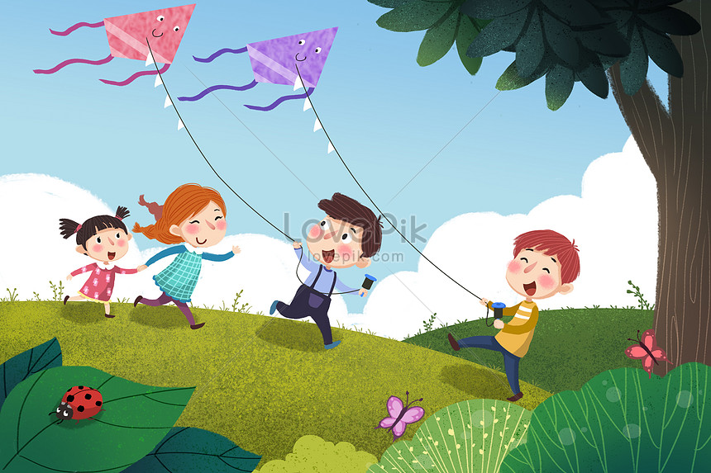

Slide 3
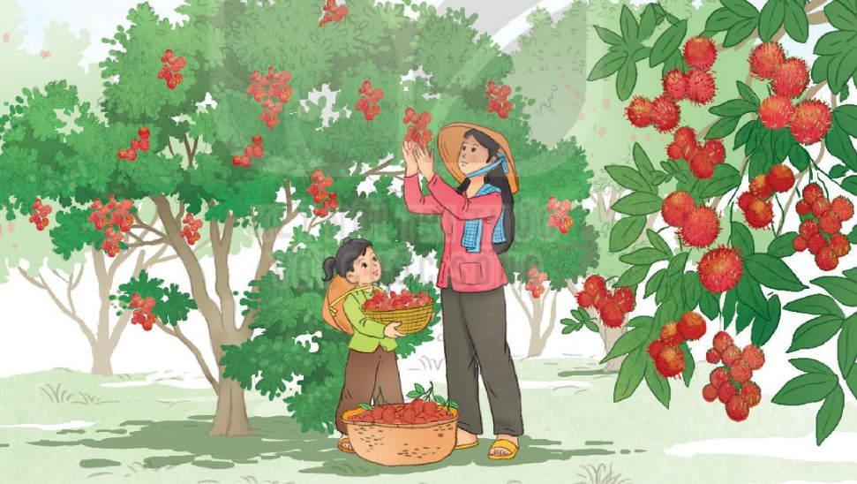

Slide 4

Đêm nay, Diệu nằm mãi mà không ngủ được vì háo hức chờ sớm mai đến lớp. Sau kì nghỉ hè, bạn bè gặp nhau sẽ có bao nhiêu chuyện vui để kể. Các bạn chắc chắn sẽ kể về những chuyến du lịch kì thú của mình: ra biển, lên núi, đến thăm những thành phố lớn,… Còn Diệu, Diệu sẽ kể với các bạn những gì nhỉ?
Mùa hè của Diệu đơn giản lắm. Chiều nào Diệu cũng theo mẹ đi các vườn thu hái quả, Hết chôm chôm lại đến bơ, sầu riêng,… Được đến nhiều mảnh vườn với vô vàn trái cây khác nhau thật là thích!
Mùa hè của Diệu là những lần đến nhà bà cụ Khởi ở cuối làng. Bà bị mù nhưng vẫn có thể làm hết mọi việc trong nhà. Bà đi không cần gậy dò đường. Diệu thường tỉ tê trò chuyện với bà. Bà là cả một kho chuyện thú vị.
Mùa hè của Diệu là những buổi ra chợ cùng mẹ. Khu chợ quê nghèo ấy thật giản dị mà gần gũi, thân quen. Diệu yêu những người cô, người bác tảo tần bán từng giỏ cua, mớ tép; yêu cả những người bà sáng nào cũng dắt cháu đi mua một ít kẹo bột, vài chiếc bánh mì,…
Tạm biệt mùa hè, mai Diệu sẽ bước vào năm học mới…
(Theo Vũ Thị Huyền Trang)
TẠM BIỆT MÙA HÈ
1
2
3
4
5

Slide 5

Luyện đọc đoạn 1
Đêm nay, Diệu nằm mãi mà không ngủ được vì háo hức chờ sớm mai đến lớp. Sau kì nghỉ hè, bạn bè gặp nhau sẽ có bao nhiêu chuyện vui để kể. Các bạn chắc chắn sẽ kể về những chuyến du lịch kì thú của mình: ra biển, lên núi, đến thăm những thành phố lớn,… Còn Diệu, Diệu sẽ kể với các bạn những gì nhỉ?

Slide 6


Các bạn chắc chắn sẽ kể về những chuyến du lịch kì thú của mình: ra biển, lên núi, đến thăm những thành phố lớn,… Còn Diệu, Diệu sẽ kể với các bạn những gì nhỉ?
/
/
/
//
/
//
những gì nhỉ

Slide 7

Kì thú: đặc biệt thú vị.

Slide 8

Luyện đọc đoạn 2
Mùa hè của Diệu đơn giản lắm. Chiều nào Diệu cũng theo mẹ đi các vườn thu hái quả, Hết chôm chôm lại đến bơ, sầu riêng,… Được đến nhiều mảnh vườn với vô vàn trái cây khác nhau thật là thích!

Slide 9

Luyện đọc đoạn 3
Mùa hè của Diệu là những lần đến nhà bà cụ Khởi ở cuối làng. Bà bị mù nhưng vẫn có thể làm hết mọi việc trong nhà. Bà đi không cần gậy dò đường. Diệu thường tỉ tê trò chuyện với bà. Bà là cả một kho chuyện thú vị.

Slide 10

Tỉ tê: nói nhỏ với giọng thân mật như tâm tình.

Slide 11

Luyện đọc đoạn 4
Mùa hè của Diệu là những buổi ra chợ cùng mẹ. Khu chợ quê nghèo ấy thật giản dị mà gần gũi, thân quen. Diệu yêu những người cô, người bác tảo tần bán từng giỏ cua, mớ tép; yêu cả những người bà sáng nào cũng dắt cháu đi mua một ít kẹo bột, vài chiếc bánh mì,…

Slide 12
yêu
/
/
Diệu yêu những người cô, người bác tảo tần bán từng giỏ cua, mớ tép; yêu cả những người bà sáng nào cũng dắt cháu đi mua một ít kẹo bột, vài chiếc bánh mì,…
/
/
/
yêu cả
/
//

Slide 13
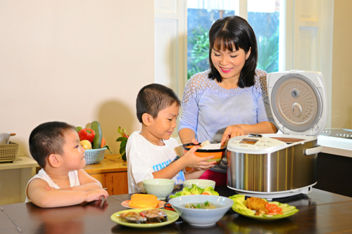
Tảo tần: (chỉ người phụ nữ) đảm đang, chịu khó.

Slide 14
Luyện đọc đoạn 5
Tạm biệt mùa hè, mai Diệu sẽ bước vào năm học mới…

Slide 15
TẠM BIỆT MÙA HÈ
Đêm nay, Diệu nằm mãi mà không ngủ được vì háo hức chờ sớm mai đến lớp. Sau kì nghỉ hè, bạn bè gặp nhau sẽ có bao nhiêu chuyện vui để kể. Các bạn chắc chắn sẽ kể về những chuyến du lịch kì thú của mình: ra biển, lên núi, đến thăm những thành phố lớn,… Còn Diệu, Diệu sẽ kể với các bạn những gì nhỉ?
Mùa hè của Diệu đơn giản lắm. Chiều nào Diệu cũng theo mẹ đi các vườn thu hái quả, Hết chôm chôm lại đến bơ, sầu riêng,… Được đến nhiều mảnh vườn với vô vàn trái cây khác nhau thật là thích!
Mùa hè của Diệu là những lần đến nhà bà cụ Khởi ở cuối làng. Bà bị mù nhưng vẫn có thể làm hết mọi việc trong nhà. Bà đi không cần gậy dò đường. Diệu thường tỉ tê trò chuyện với bà. Bà là cả một kho chuyện thú vị.
Mùa hè của Diệu là những buổi ra chợ cùng mẹ. Khu chợ quê nghèo ấy thật giản dị mà gần gũi, thân quen. Diệu yêu những người cô, người bác tảo tần bán từng giỏ cua, mớ tép; yêu cả những người bà sáng nào cũng dắt cháu đi mua một ít kẹo bột, vài chiếc bánh mì,…
Tạm biệt mùa hè, mai Diệu sẽ bước vào năm học mới…
(Theo Vũ Thị Huyền Trang)
Đọc nối tiếp 5 đoạn

Slide 16
TIẾNG VIỆT
Bài 8: TẠM BIỆT MÙA HÈ ( T1, 2)
Luyện đọc
Tìm hiểu bài
Diệu,
háo hức,
sầu riêng,
Câu 1:Vì sao đêm trước khai giảng,Diệu nằm mãi mà không ngủ được?
cụ Khởi
Đêm trước khai giảng,Diệu nằm mãi mà không ngủ được vì háo hức chờ đến sớm mai đến lớp.
Diệu yêu những người cô/người bác/tảo tần bán từng giỏ cua,/ mớ tép:/Yêu cả những người bà/ sáng nào cũng dắt cháu đi mua/ một ít kẹo bột,/ vài cái bánh mì.//
Câu 2: Mùa hè, Diệu đã làm những gì?
Mùa hè, Diệu đã đi thu hái quả, đến chơi nhà bà cụ Khởi và cùng mẹ ra chợ.

Slide 17
TIẾNG VIỆT
Bài 8: TẠM BIỆT MÙA HÈ ( T1, 2)
Luyện đọc
Tìm hiểu bài
Diệu,
háo hức,
sầu riêng,
Câu 3: Nói về những trải nghiệm của Diệu trong mùa hè?
cụ Khởi
a. Khi ở nhà bà cụ Khởi
Diệu yêu những người cô/người bác/tảo tần bán từng giỏ cua,/ mớ tép:/Yêu cả những người bà/ sáng nào cũng dắt cháu đi mua/ một ít kẹo bột,/ vài cái bánh mì.//
Khi ở nhà bà cụ Khởi:Diệu chơi với bà và nghe bà kể chuyện,Diệu cảm nhận rằng bà làm được rất nhiều việc và kể chuyện rất hay.
b. Khi ở góc chợ quê nghèo.
Khi ở góc chợ quê nghèo,Diệu thấy nhiều con người và cuộc sống khác nhau, Diệu thấy yêu thương tất cả.

Slide 18
TIẾNG VIỆT
Bài 8: TẠM BIỆT MÙA HÈ ( T1, 2)
Luyện đọc
Tìm hiểu bài
Diệu,
háo hức,
sầu riêng,
Câu 4: Em thích nhất trải nghiệm nào của Diệu trong mùa hè vừa qua?Vì sao?
cụ Khởi
Diệu yêu những người cô/người bác/tảo tần bán từng giỏ cua,/ mớ tép:/Yêu cả những người bà/ sáng nào cũng dắt cháu đi mua/ một ít kẹo bột,/ vài cái bánh mì.//
- Nêu cảm nghĩ đã trải nghiệm.

Slide 19

Thứ……ngày…..tháng…..năm…….
TIẾNG VIỆT
Bài 8: TẠM BIỆT MÙA HÈ ( T1, 2)
Luyện đọc
Tìm hiểu bài
Diệu,
háo hức,
sầu riêng,
NỘI DUNG
cụ Khởi
Diệu yêu những người cô/người bác/tảo tần bán từng giỏ cua,/ mớ tép:/Yêu cả những người bà/ sáng nào cũng dắt cháu đi mua/ một ít kẹo bột,/ vài cái bánh mì.//
Bài văn thể hiện tâm trạng vui mừng, háo hức trước ngày khai giảng và những cảm xúc đáng nhớ về mùa hè của cô bé Diệu.

Slide 20
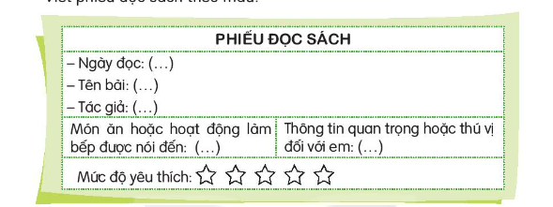
Bài 8: TẠM BIỆT MÙA HÈ ( TIẾT 2)
Đọc mở rộng.
1. Đọc sách dạy nấu ăn hoặc những bài đọc về công việc làm bếp. Viết phiếu đọc sách theo mẫu:
2. Chia sẻ những điều em đọc được.

